Slide 1
Дисциплина «Метрологическое обеспечение измерении»
Институт Энергетики и Машиностроения
Кафедра Стандартизации, Сертификации и Метрологии
Лекция 7. ПОГРЕШНОСТИ ИЗМЕРЕНИЙ
Ассоц. проф., к.т.н., PhD Ережеп Д.Е.
d.yerezhep@satbayev.university

Slide 2
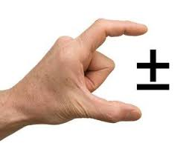
Погрешность
Степень приближения результата измерения к истинному значению определяется размером погрешности (разностью между полученным при измерении и истинным значениями величины), т. е. качество измерений характеризуется их погрешностями.
2

Slide 3
Поскольку истинное значение измеряемой величины остается неизвестным, неизвестны также и погрешности измерения. Поэтому для определения размеров погрешностей используют условно-истинное значение физической величины, полученное, как правило, в результате более точных измерений или другими методами
3

Slide 4
Единицы физических величин воспроизводятся с высокой точностью с помощью государственных первичных эталонов и передаются «вниз» эталонным средствам измерений, а от них — рабочим средствам измерений с некоторой потерей точности на каждой ступени передачи (при каждой поверке). При этом значение величины, воспроизводимой эталонным средством измерения при поверке, всегда принимается в качестве условно-истинного значения величины и по нему оценивается погрешность поверяемого средства измерений.
4

Slide 5
Инструментальная погрешность — это погрешность применяемого средства измерения. Если применяется стандартное СИ, прошедшее поверку, то интервал, в котором находится эта погрешность, известен с заданной вероятностью.
Субъективная погрешность (погрешность оператора) обусловлена недостаточной квалификацией или индивидуальными особенностями оператора, выполняющего измерения, и связана с тщательностью выполнения правил всех измерительных операций. Эта погрешность не всегда поддается правильной оценке.
5

Slide 6
Методическая погрешность обусловлена несовершенством применяемого метода измерения. На ее величину оказывают влияние несовершенство принятой измерительной модели, способ применения измерительного средства, алгоритмы, по которым вычисляют результат измерения и другие факторы, не связанные со свойствами применяемого измерительного средства. Методическая погрешность не может быть указана в нормативно-технической документации на используемое средство измерений, так как от 46 него не зависит, и должна определяться в каждом конкретном случае путем специальных исследований (анализа измерительной схемы). Несовершенство применяемого метода измерений (неправильная оценка возникающей методической погрешности) неоднократно приводило к ошибочным выводам при проведении научно-исследовательских работ.
6

Slide 7
Под влиянием совокупности всех действующих факторов, в том числе внешних, складывается Суммарная погрешность измерения. В отдельную группу выделяют погрешности, обусловленные влиянием внешних условий.
Случайная погрешность — составляющая погрешности измерения, изменяющаяся случайным образом (по знаку и значению) в серии повторных измерений одного и того же размера физической величины, проведенных с одинаковой тщательностью в одних и тех же условиях.
7

Slide 8
Метод замещения представляет собой разновидность метода сравнения, когда сравнение осуществляется заменой измеряемой величины известной величиной, причем так, чтобы в состоянии и действии всех используемых средств измерений не происходило никаких изменений. Для реализации метода необходимо иметь регулируемую меру.
8

Slide 9
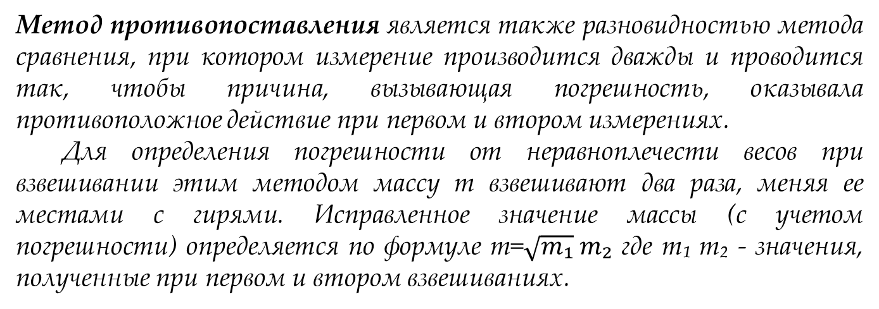
Метод противопоставления является также разновидностью метода сравнения, при котором измерение производится дважды и проводится так, чтобы причина, вызывающая погрешность, оказывала противоположное действие при первом и втором измерениях.
Для определения погрешности от неравноплечести весов при взвешивании этим методом массу т взвешивают два раза, меняя ее местами с гирями. Исправленное значение массы (с учетом погрешности) определяется по формуле m=$\sqrt{m₁} m₂$ где m₁ m₂ - значения, полученные при первом и втором взвешиваниях.
9

Slide 10
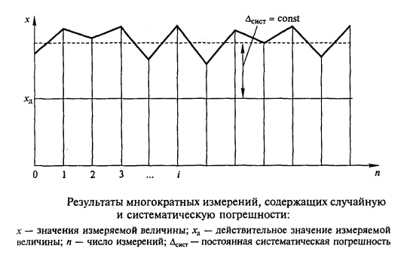
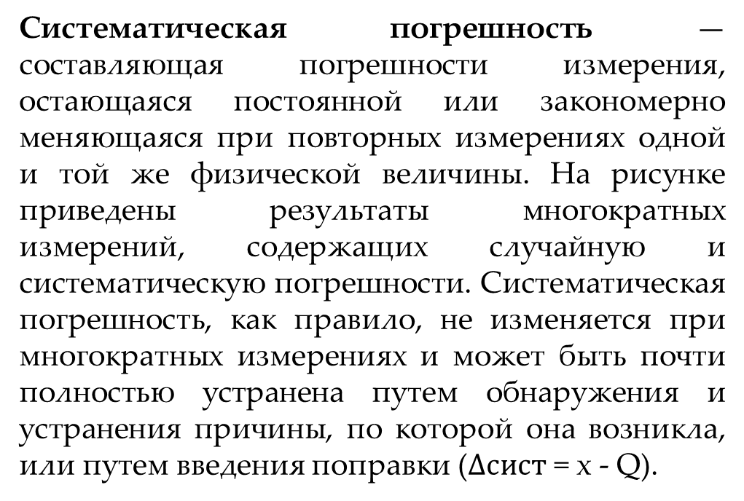
Систематическая погрешность — составляющая погрешности измерения, остающаяся постоянной или закономерно меняющаяся при повторных измерениях одной и той же физической величины. На рисунке приведены результаты многократных измерений, содержащих случайную и систематическую погрешности. Систематическая погрешность, как правило, не изменяется при многократных измерениях и может быть почти полностью устранена путем обнаружения и устранения причины, по которой она возникла, или путем введения поправки ($∆сист$ = х - Q).
10

Slide 11
СПАСИБО ЗА ВНИМАНИЕ!
Ассоц. проф., к.т.н., PhD Ережеп Д.Е.
d.yerezhep@satbayev.university

